Slide 1


5 - 4
أحل المسألة
أ.أحـمـد الأحـمـدي @ahmad9963

Slide 2
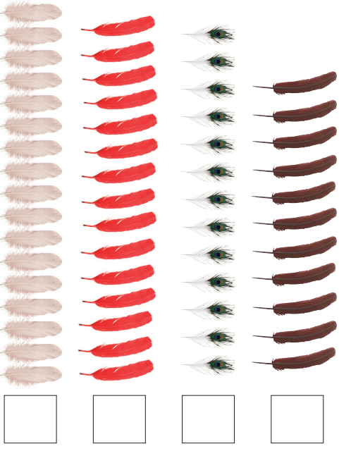
فكرة الدرس
أحل مسألة الأعداد من 11 إلى 17
بالبحث عن نمط
أ.أحـمـد الأحـمـدي @ahmad9963

Slide 3
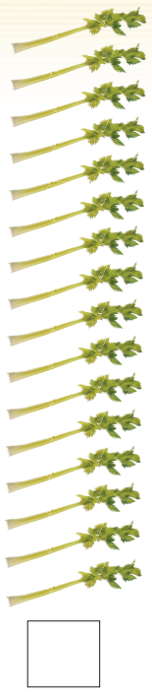
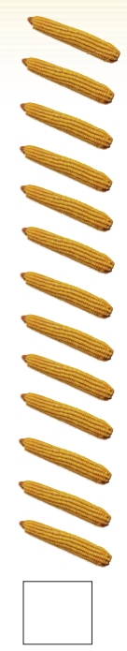

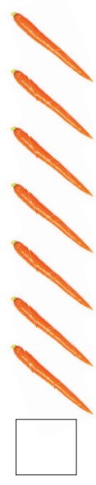

أ.أحـمـد الأحـمـدي @ahmad9963

